Slide 1
监控战队
费永军
2018-12

Slide 2
01
03
05
项目背景和成员介绍
整体架构设计
Demo演示
Q&A
业务价值
02
04

Slide 3
01
项目背景
微服务化导致的服务依赖
监控系统很多，但是数据没有充分利用
报表展示分散，如CAT、Grafana
告警规则单一
移动监控APP
我们不生产数据，只做数据的搬运工。

Slide 4
01
成员介绍
队长
费永军 平台研发部 创新组 负责整体架构设计和技术选型
队员
朱正中 平台研发部 资金组 负责前端APP和后台管理的开发
高海江 平台研发部 用户组 负责后端服务器和后台管理的开发
简单靠谱、追求卓越

Slide 5

02
业务价值
Create Account
Email Address
自身问题，还是下游系统的问题？
youremail@gmail.c
Country
Your text
VPN
City
Your city
Password
Entry password
R
e
g
is
t
er
不在公司期间，收到告警。
移动AAP神器

Slide 6
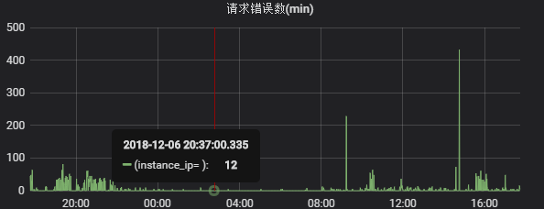
02
业务价值
Create Account
Email Address
youremail@gmail.c
Country
关联下游
Your text
City
Your city
Password
Entry password
这个时刻是否有发布
R
e
g
is
t
er

Slide 7
03
功能介绍
后台模块
添加系统
添加指标维度
前端展示(天、周、月)
柱状图
饼图
折线图
状态图

Slide 8

03
整体架构
后台管理
配置
管理员
监控网关
Kairosdb
监控网关

Slide 9
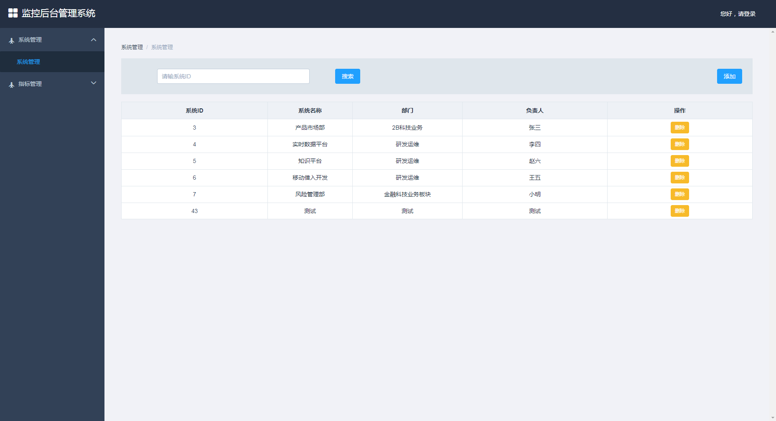
03
后台管理

Slide 10
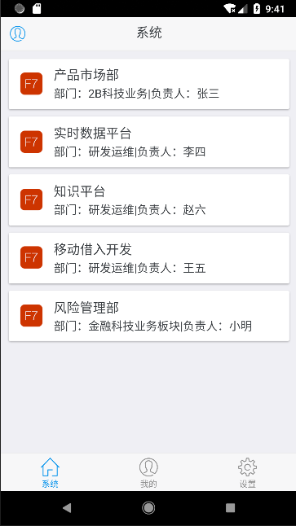
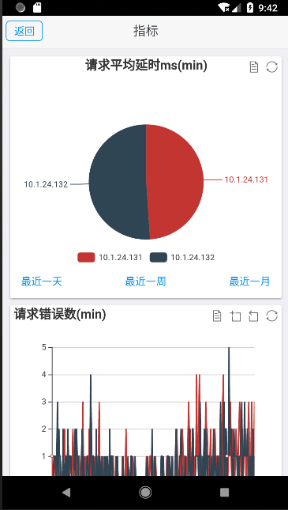
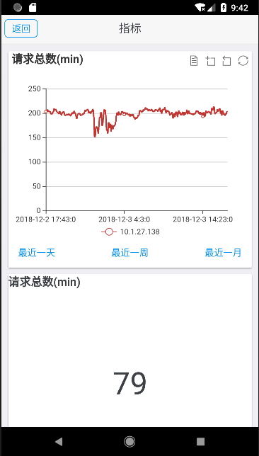
03
前端展示

Slide 11
03
未来构想
App应用
通知
告警
报表
监控网关
网关入口
数据处理
数据计算
规则引擎
后台管理
Kafka
数据存储

Slide 12
04
Demo演示

Slide 13
05
结束
Q & A

